Slide 1
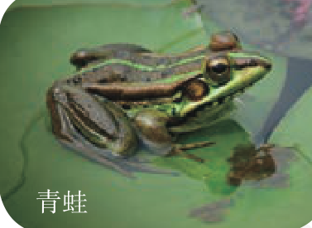
四年级 科学 人教鄂教版小学科学 上册
认识两栖动物与爬行动物
观察身体特征
认识两栖动物与爬行动物
用多种特征判断类别
Notes:
青蛙和龟都可能出现在水边，它们属于同一类动物吗？教材提醒我们，给动物分类要观察身体特征，不能只看它在哪里活动。
我想看看它们的皮肤和呼吸方式有什么不同。
教材来源：E:\小学教材_统编人教版\科学\人教鄂教版\义务教育教科书·科学四年级上册.pdf
PDF页码：11

Slide 2
四年级 科学 人教鄂教版小学科学 上册
以青蛙认识两栖动物
青蛙属于两栖动物
皮肤裸露，没有鳞或甲
蝌蚪与成蛙的呼吸有变化
Notes:
以青蛙为例，它的皮肤裸露，没有鳞或甲。蝌蚪用鳃呼吸，成蛙主要用肺呼吸，皮肤也参与呼吸。教材通过这类特征介绍两栖动物。
教材来源：E:\小学教材_统编人教版\科学\人教鄂教版\义务教育教科书·科学四年级上册.pdf
PDF页码：11

Slide 3
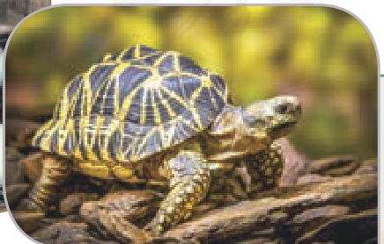
四年级 科学 人教鄂教版小学科学 上册
认识爬行动物
龟、蜥蜴、蛇属于爬行动物
身体表面通常有鳞或甲
用肺呼吸
Notes:
龟能下水，为什么不是两栖动物呢？
会不会下水，不是这里的分类标准。龟有甲，用肺呼吸，是爬行动物。教材还列举了蛇和蜥蜴，要结合特征与已有知识判断，不能只凭名字或活动地点。
教材来源：E:\小学教材_统编人教版\科学\人教鄂教版\义务教育教科书·科学四年级上册.pdf
PDF页码：11

Slide 4
四年级 科学 人教鄂教版小学科学 上册
根据特征判断
甲：皮肤裸露，幼体用鳃呼吸
乙：体表有鳞或甲，用肺呼吸
按本课特征，分别更符合哪类？
可以暂停视频，想好再继续。
Notes:
甲的皮肤裸露，幼体用鳃呼吸；乙的体表有鳞或甲，用肺呼吸。按照本课介绍的典型特征，它们分别更符合哪一类？请给出判断依据。
我会同时看体表和呼吸特征，不只看一个词。
教材来源：E:\小学教材_统编人教版\科学\人教鄂教版\义务教育教科书·科学四年级上册.pdf
PDF页码：[11]

Slide 5
四年级 科学 人教鄂教版小学科学 上册
把依据说清楚
甲更符合两栖动物的典型特征
乙更符合爬行动物的典型特征
实际辨认还要结合更多资料
Notes:
甲更符合两栖动物，乙更符合爬行动物的典型特征。这是一道依据描述作判断的练习。真正辨认陌生动物时，还需要更多可靠资料，不能用简短口诀代替全部分类知识。
教材来源：E:\小学教材_统编人教版\科学\人教鄂教版\义务教育教科书·科学四年级上册.pdf
PDF页码：[11]

Slide 6
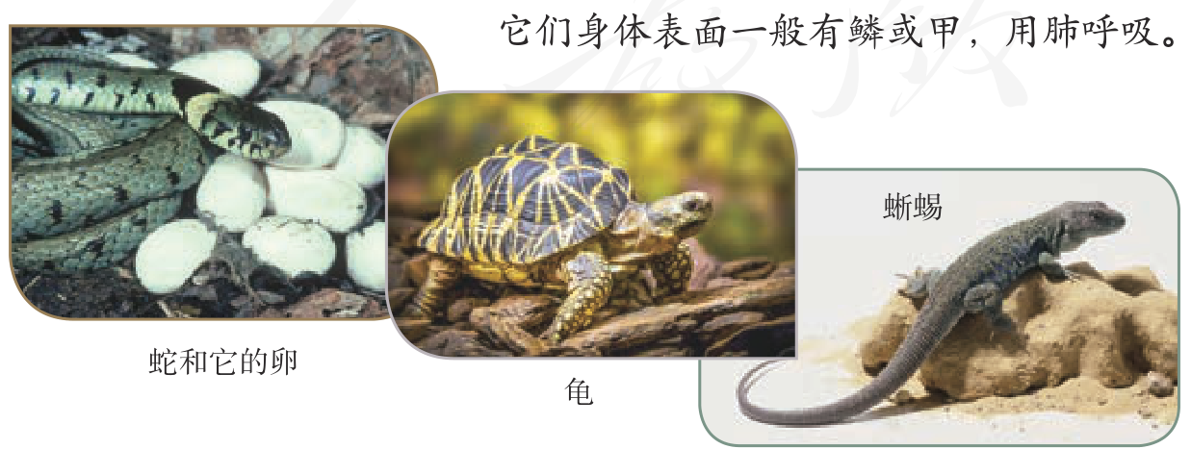
四年级 科学 人教鄂教版小学科学 上册
观察也要保护动物
用教材、照片等观察
不捕捉、不触摸野生动物
不食用野生动物
Notes:
我能抓一只青蛙来检查它的皮肤吗？
不需要。教材照片已经能帮助我们观察，野外遇到动物应保持距离，不捕捉或触摸。教材也提醒，野生动物可能携带致病微生物，不能食用。
教材来源：E:\小学教材_统编人教版\科学\人教鄂教版\义务教育教科书·科学四年级上册.pdf
PDF页码：11

Slide 7
四年级 科学 人教鄂教版小学科学 上册
分类自检
青蛙：两栖动物
龟、蛇、蜥蜴：爬行动物
能说类别，也能说判断依据
Notes:
回顾今天的例子：青蛙是两栖动物，龟、蛇、蜥蜴是爬行动物。请选两个例子，说说它们的不同特征。说出依据，并知道简化特征的适用范围，才是有根据的分类。
教材来源：E:\小学教材_统编人教版\科学\人教鄂教版\义务教育教科书·科学四年级上册.pdf
PDF页码：[11]

